Slide 1
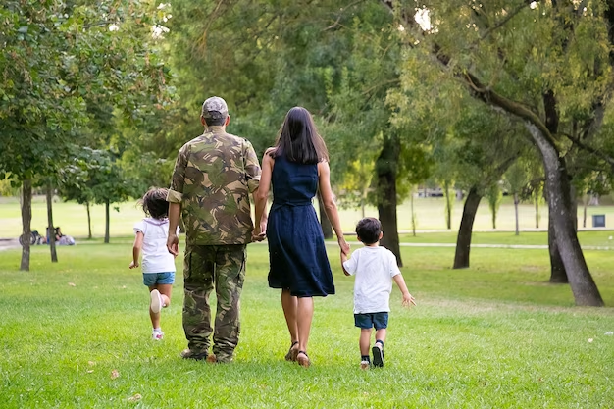





Всероссийский конкурс Фонда Тимченко «Туда, где семья», направленный на выявление и поддержку действующих эффективных инструментов и технологий работы с семьями в кризисе на малых территориях в РФ
Проект Челябинского областного центра социальной защиты «Семья»:
«В руках женщины…»

Slide 2

История работы с новой целевой группой
Март 2022 г: Обучение специалистов ЧОЦСЗ «Семья» в формате тренинг-интенсива психологами МЧС Российской Федерации
Апрель 2022 г.: Осуществляется психологическое консультирование семей участников СВО
Май 2022 г: Первый выезд мобильной бригады экстренной психологической помощи
Октябрь 2022 г.: В ЧОЦСЗ «Семья» открыта Горячая линия по социальной поддержке членов семей мобилизованных граждан
Март 2023 г: Открытие Службы содействия в социальной адаптации участников боевых действий (СВО) и членов их семей
Апрель 2023 г: Юридическое консультирование участников СВО и членов их семей

Slide 3



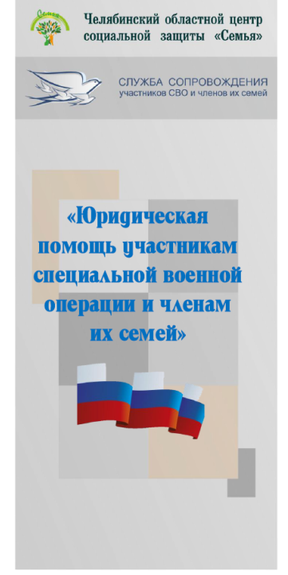
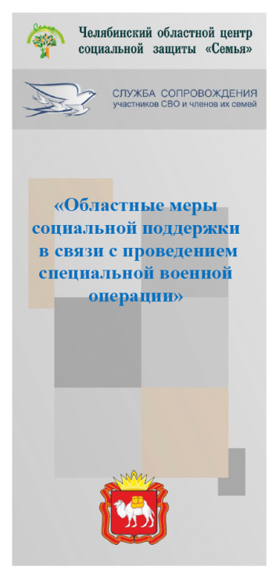
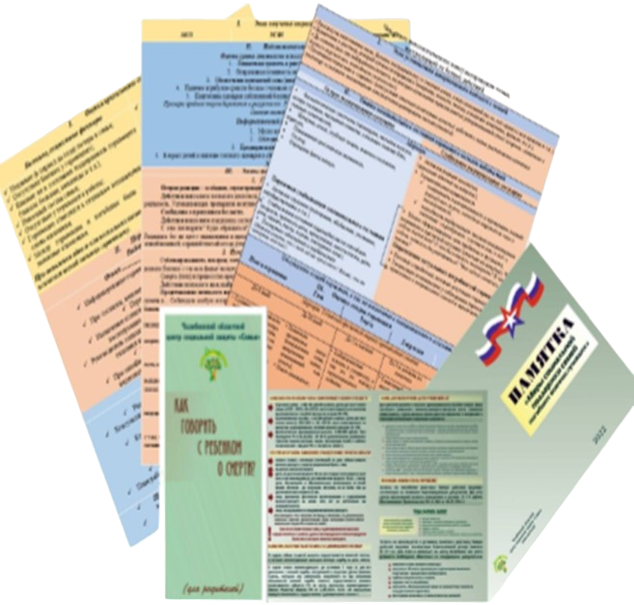
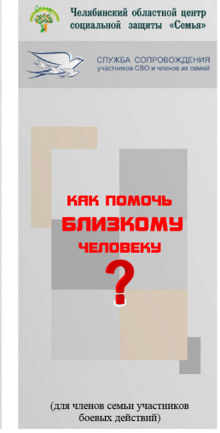
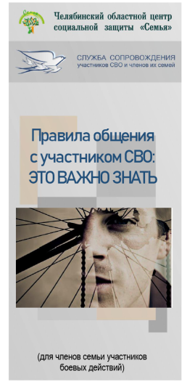
Методические материалы

Slide 4
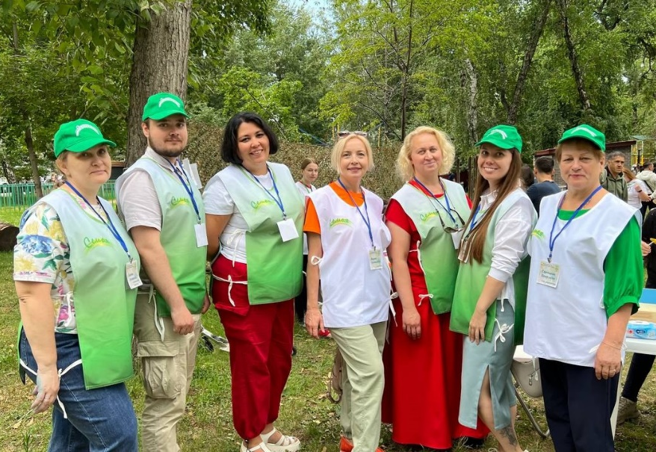
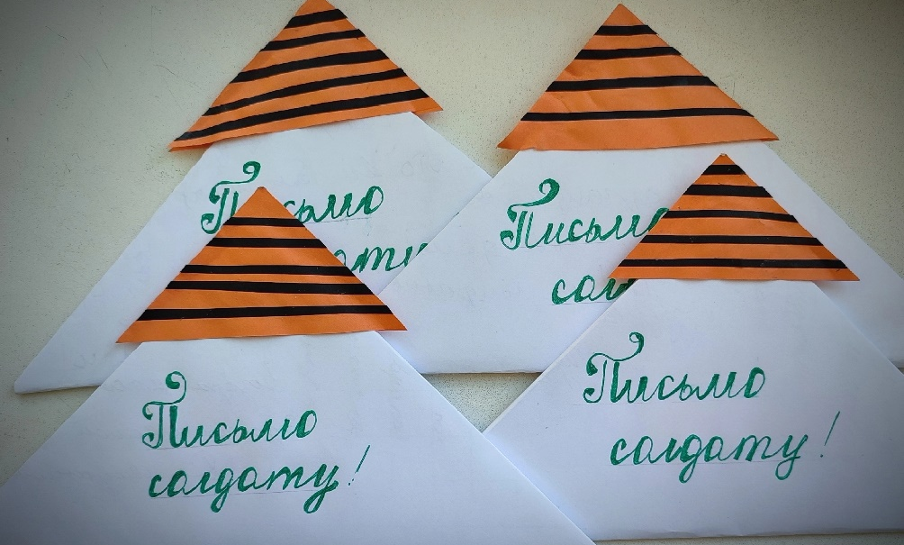
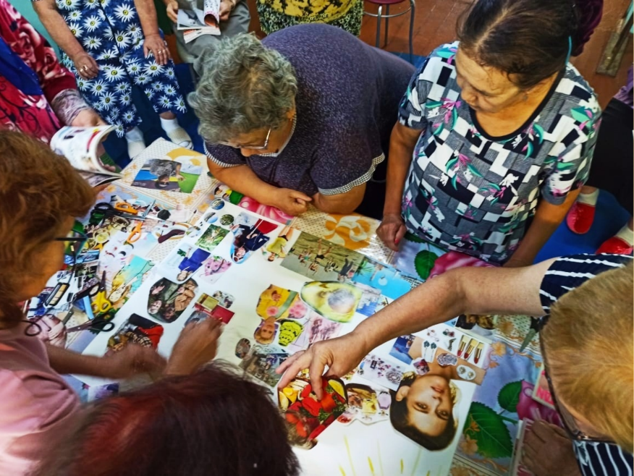
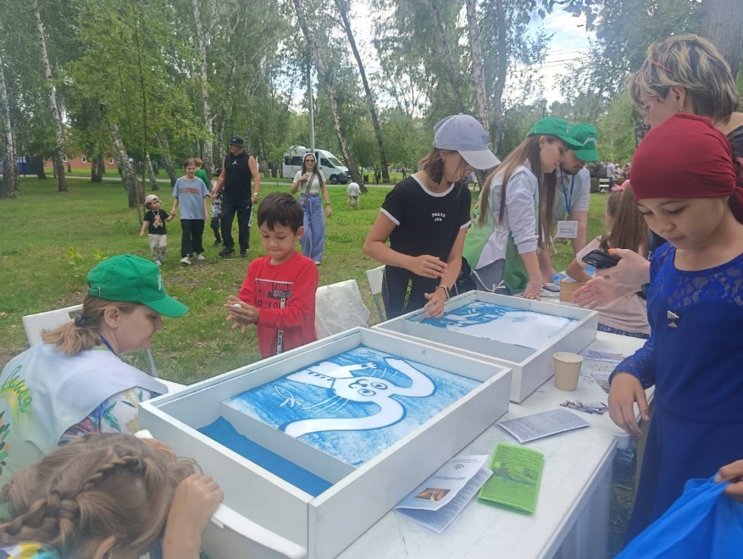
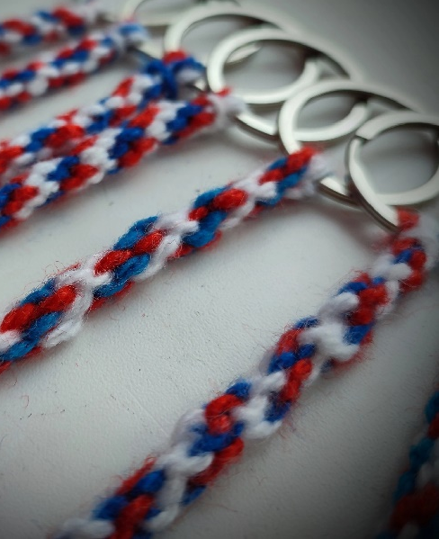
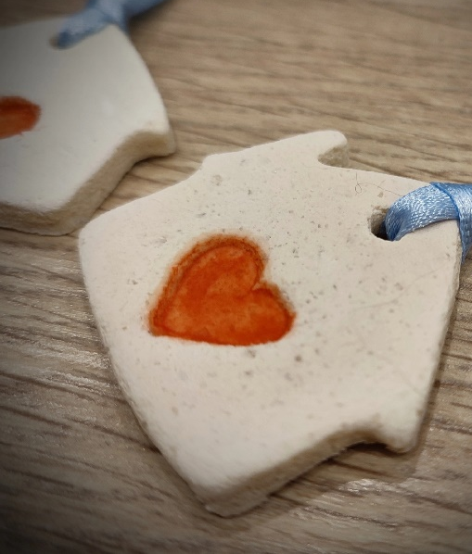
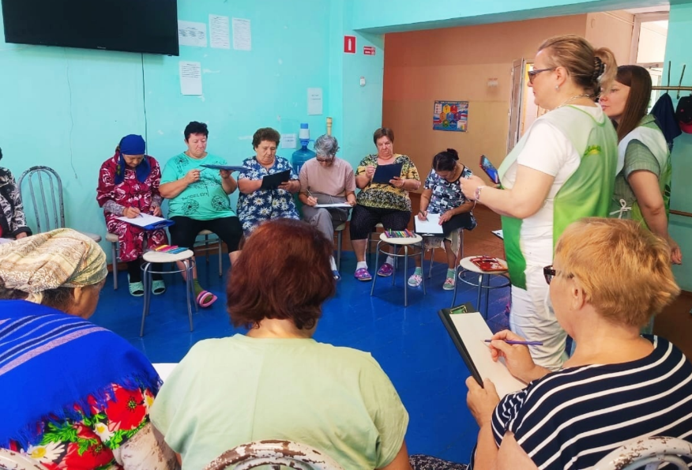
Мероприятия Службы содействия в социальной адаптации участников боевых действий (СВО) и членов их семей

Slide 5





В руках женщины …
Любовь
Здоровье
Семья

Slide 6



Срок реализации проекта: октябрь 2023 г – март 2025 г.
Основная идея проекта:
оказание адресной социально-психологической поддержки целевой группе – семьи кадровых военнослужащих – участников СВО - 90 Танковой Дивизии г. Чебаркуля.
Целевая группа проекта:
30 семей кадровых военнослужащих 90 Танковой Дивизии, члены которых принимали или принимают участие в специальной военной операции

Slide 7
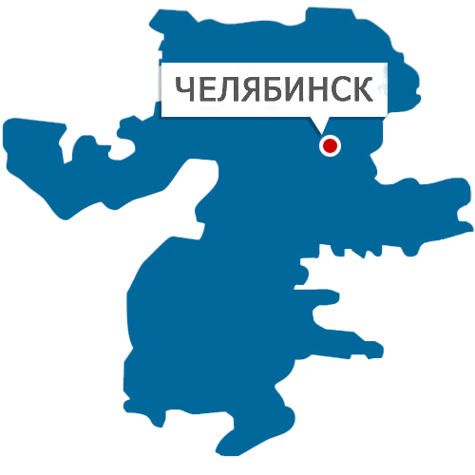




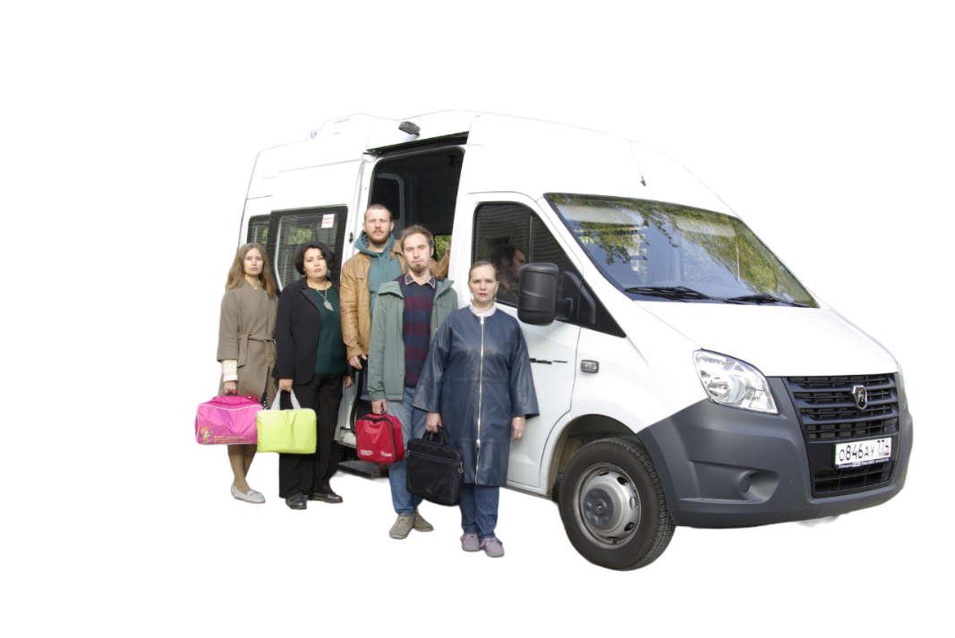





Карта проекта:
Ежемесячные выезды в г. Чебаркуль
Акция в стиле ЯРНБОМБИНГ
Поход-тренинг
Тренинги для родителей
Индивидуальное консультирование
Телесно-ориентированные занятия
Социально-ориентированная игра
Тренинги для детей, подростков
Семейное консультирование
Масленичные гуляния
ЧЕБАРКУЛЬ

Slide 8
Карта проекта:
Индивидуальное консультирование (демобилизованных, членов их семей)
Психологический тренинг "Как пережить буллинг" для подростков
Создание видеоролика "В руках женщины"
Супружеское психологическое консультирование "Близость"
Цикл телесно-ориентированных занятий "Женский круг"
Коммуникативный тренинг "Женский круг".
Семейный поход-тренинг на Зюраткульский хребет Саткинского муниципального района
Тренинг для родителей "Что делать, если ребенка травят в школе"
Тренинг и социально-ролевая игра «Дилижанс ПРО-семью»
Психологический тренинг для родителей "Бумеранг родительского гнева"
Итоговое праздничное мероприятие - масленичные гуляния "Когда в доме солнце"
Акция в стиле ярнбомбинг "Волшебный клубочек".

Slide 9
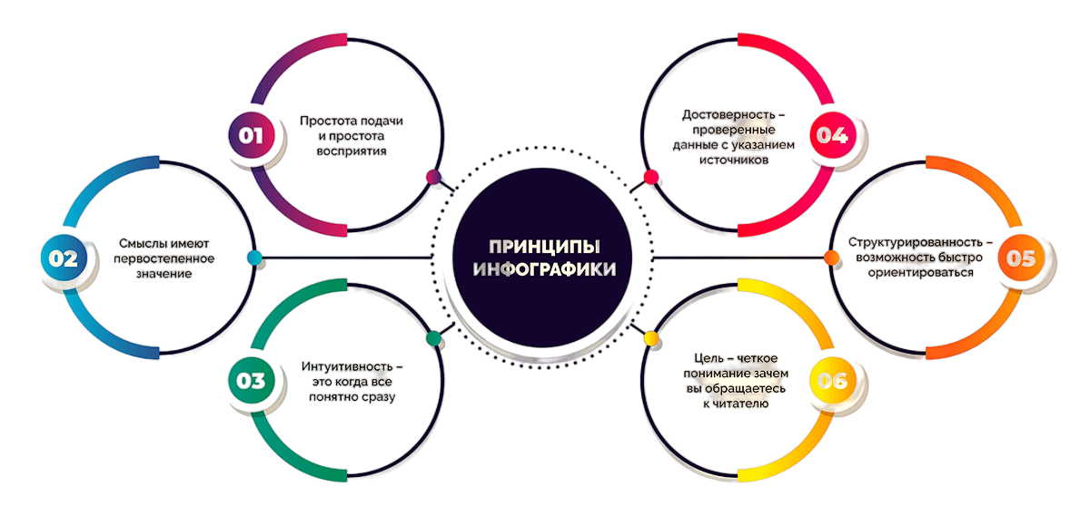

УСЗН г. Чебаркуль
Партнеры проекта
МБОУ «СОШ №4»
г. Чебаркуль
АНО «Волонтеры рядом»
Женсовет
90 Танковой Дивизии
г. Чебаркуль
ЧОЦСЗ «Семья»
Чебаркульский городской совет ветеранов
МУ «КСЦОН»
г. Чебаркуль

Slide 10





Контакты
г. Челябинск, ул. Румянцева 19а
8 (351) 700-14-42
Rostok_shkola@mail.ru

